Slide 1
Профилактика
суицидального поведения
среди детей и подростков

Slide 2
Статистика
за последние 5 лет в результате суицида погибло 2018 детей
за последние 3 года зарегистрировано 14 тысяч сообщений о совершении несовершеннолетними самоубийств либо об их попытках.
За последние 2 года на 20,6 % увеличилось количество случаев суицидального воздействия на подростков, в том числе через информационно-коммуникационную сеть Интернет,
на 18,4% прибавилось число зарегистрированных фактов доведения детей до самоубийства
на 88,9% вырос показатель склонения подростков к самоубийству и содействия в его совершении.
наиболее частных причин совершения суицидальных действий являются: конфликты в семье - 59%; кризис романтических отношений - 21%.

Slide 3
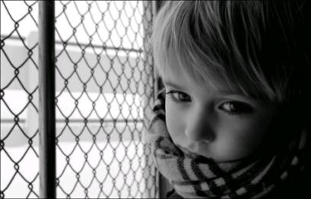
Суицид – акт самоубийства, совершаемый человеком в состоянии сильного душевного расстройства либо под влиянием психического заболевания.
Виды суицидов
Истинный суицид
Скрытый суицид
Демонстративный суицид

Slide 4
Причины суицида
Проблемы и конфликты в семье.
Слишком жесткое воспитание
Конфликты с друзьями, проблемы в школе.
Несчастная любовь, одиночество.
Страх перед будущим.
Потеря смысла жизни.
Воздействие искусства. Подражание кумирам
Высокие ожидания, повышенные притязания к успехам ребенка, критика и наказание со стороны родителей.
Прессинг успеха.

Slide 5
Мотивы суицида
Призыв. Способ попросить помощи.
Уход от проблем, потерял надежду изменить жизнь к лучшему.
Месть. Попытка сделать больно другому человеку: «Они еще пожалеют»
Самонаказание. Ребенок решает, что он не заслуживает права жить. Желание облегчить жизнь своей семье.
Бегство от наказания. Совершил проступок, знает, что за этим последует наказание, легче самому уйти из жизни.

Slide 6
Всемирная организация здравоохранения рекомендует основную причину детских самоубийств искать в семье.
Демонстрация намерения совершить самоубийство – это «крик о помощи».
Чаще всего суицидальные поступки подростки совершают в дневное и вечернее время (80%), когда поблизости есть те, кто может их остановить.
Время года: больше всего самоубийств регистрируется весной, когда человеческие несчастья контрастируют с цветением окружающей природы (апрель).

Slide 7
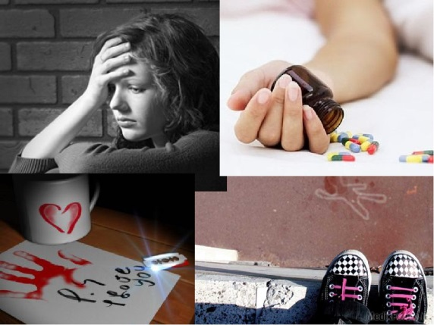
Признаки готовящегося самоубийства
Словесные признаки
• Часто говорит о своем душевном состоянии, о своей никчемности, беспомощности, о своем безнадежном положении.
• Шутит на тему самоубийства.
• Проявляет нездоровую заинтересованность вопросами смерти. Упоминает об эпизодах суицидов в фильмах и романах.
Поведенческие признаки
• Раздача ценных вещей.
• Приведение дел в порядок.
• Прощание.
• Демонстрируют радикальные перемены. Вдруг начинают вести себя непривычно.
Ситуационные признаки
• Социально изолирован.
• Живет в нестабильном состоянии.
• Ощущает себя жертвой насилия.
• Перенес тяжелую потерю.

Slide 8
Чаще подвержены:
подростки, страдающие тяжелыми соматическими или психическими заболеваниями;
девочки – подростки, имеющие межличностные любовные конфликты;
подростки с повышенной тревожностью, зацикленные на негативных эмоциях, с пониженным фоном настроения, т.е. депрессивные подростки;
подростки, которые по тем или иным причинам считают себя виновными в проблемах близких людей;
подростки, злоупотребляющие алкоголем и наркотиками;
подростки, которые либо совершали суицидальную попытку, либо были свидетелями того, как совершил суицид кто-то из членов семьи;
одаренные подростки;
подростки с плохой успеваемостью в школе;
подростки – жертвы насилия.

Slide 9
Многое из того, что нам, взрослым, кажется пустяком, для ребенка – глобальная проблема. Обязанность любого воспитателя, будь то педагог или родитель, - не допустить у ребёнка мысли о том, что выхода из сложившейся ситуации нет.

Slide 10
Методы, помогающие в профилактической работе
Выслушать.
Не пытайтесь успокоить общими фразами. Дайте возможность высказаться, внимательно отнеситесь ко всем, даже самым незначительным, обидам и жалобам ребенка, не пренебрегайте ничем из всего сказанного им; попытайтесь убедить его раскрыть свои чувства, поделитесь накопившимися проблемами.
Придайте уверенность ребенку, объясните ему, что вместе вы обязательно справитесь со своими проблемами.
Обсуждайте. Открытое обсуждение планов и проблем снимает тревожность.
Совместный поиск выхода из данной ситуации снять суженное сознание, оттягивание времени. Приемы психологического воздействия.
Напоминание о значимых для него людях.
Подчеркнуть временный характер проблемы.Взгляд из будущего.
Нет ситуации, которая со временем не казалась
неразрешимой: сегодня - «Нет», завтра - «Да».

Slide 11
 | Если вы слышите | Обязательно скажите | Никогда не говорите
 | "Ненавижу учебу, класс…" | "Что происходит у нас, из-за чего ты себя так чувствуешь?" | "Когда я был в твоем возрасте…да ты просто лентяй"
 | "Все кажется таким безнадежным…" | "Иногда все мы чувствуем себя подавленными. Давай подумаем, какие у нас проблемы и какую из них надо решить в первую очередь" | "Подумай лучше о тех, кому еще хуже, чем тебе"
 | "Всем было бы лучше без меня!" | "Ты очень много значишь для нас, и меня беспокоит твое настроение. Скажи мне, что происходит" | "Не говори глупостей, Давай поговорим о чем-нибудь другом"
 | "Вы не понимаете меня!" | "Расскажи мне, как ты себя чувствуешь. Я действительно хочу это знать" | "Кто же может понять молодежь в наши дни." "Никому не нужны чужие проблемы"
 | "Я совершил ужасный поступок…" | "Давай сядем поговорим об этом" | "Что посеешь, то и пожнешь!"
 | "А если у меня не получиться?" | "Если не получиться, мы подумаем, как это сделать по-другому" «Если не получится, я буду знать, что ты сделал все возможное" | "Если не получится – значит, ты недостаточно постарался!"

Slide 12
Психологическую консультацию
и помощь онлайн школьники могут получить на сайтах помощьрядом.рф и твоятерритория.онлайн.
Федеральный номер телефона доверия для детей и подростков:
8–800–200–01–22.

